Slide 1
Технология проектного обучения как педагогическая цель в рамках введения ФГОС ООО.
Мишина Е.А., учитель химии и биологии
МБОУ ООШ с. Грудцино
г. Павлово
февраль 2013 года

Slide 2
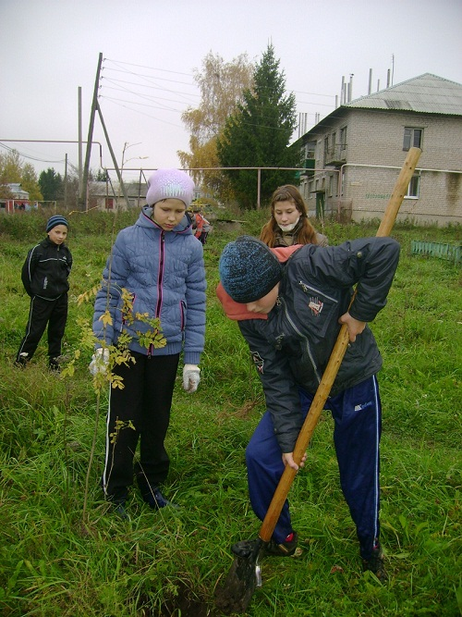
Федеральный государственный образовательный стандарт основного общего образования
направлен на обеспечение:
условий создания социальной ситуации развития обучающихся, обеспечивающей их социальную самоидентификацию посредством личностно значимой деятельности.

Slide 3
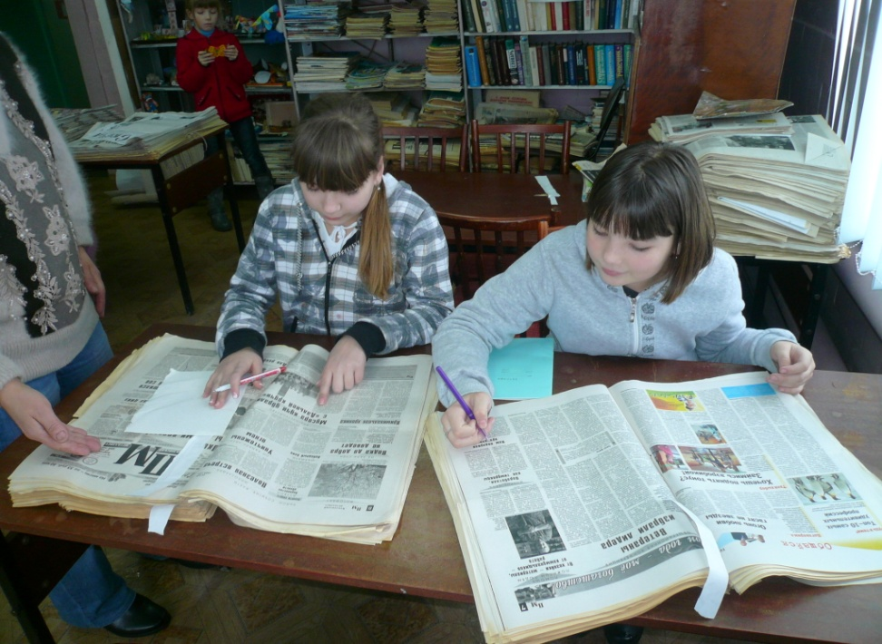
Федеральный государственный образовательный стандарт основного общего образования
В основе Стандарта лежит системно-деятельностный подход, который обеспечивает:
проектирование и конструирование социальной среды развития обучающихся в системе образования;
активную учебно-познавательную деятельность обучающихся.

Slide 4
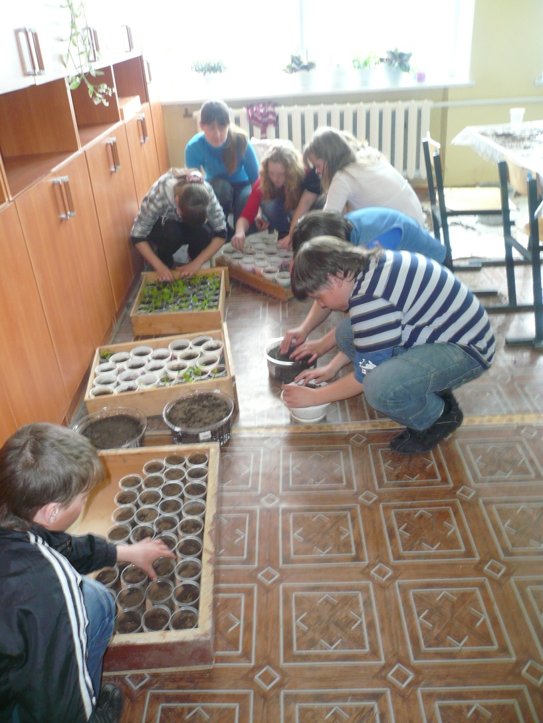
Федеральный государственный образовательный стандарт основного общего образования
Стандарт ориентирован на становление личностных характеристик выпускника («портрет выпускника основной школы»):
умеющий учиться, осознающий важность образования и самообразования для жизни и деятельности, способный применять полученные знания на практике;
ориентирующийся в мире профессий, понимающий значение профессиональной деятельности для человека в интересах устойчивого развития общества и природы.

Slide 5
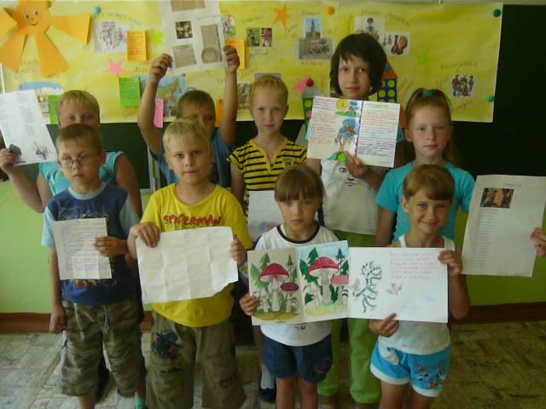
Федеральный государственный образовательный стандарт основного общего образования
Стандарт устанавливает требования к результатам освоения обучающимися основной образовательной программы основного общего образования:
личностным
метапредметным
предметным

Slide 6
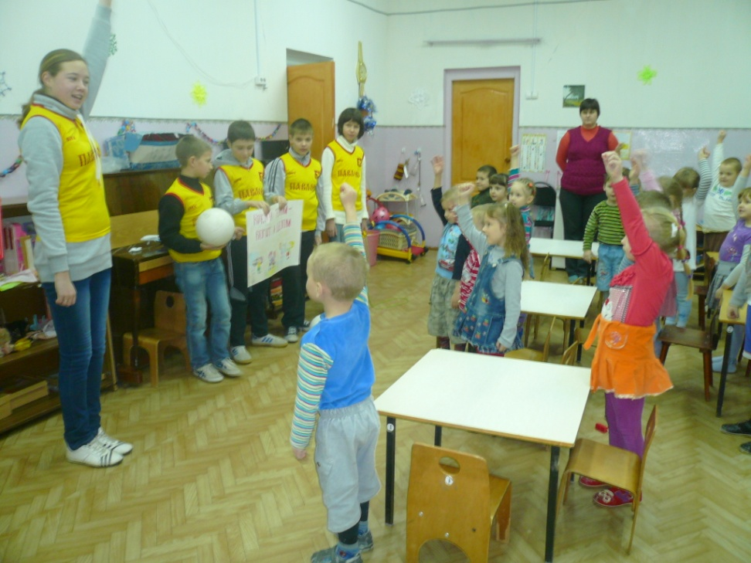
Технология проектного обучения
Технология проектного обучения - это педагогическая технология, в которой видна самостоятельная, познавательная, творческая работа учащихся над разрешением проблемы по желаемому изменению объекта или процесса, выполненная под руководством педагога, способствующая реальному вхождению субъекта в культурное и историческое пространство социума, осуществляющая через реализацию функций преобразования, мышления, оценивания.

Slide 7
Технология проектного обучения
Типология проектов
Доминирующая в проекте деятельность: исследовательская, поисковая, творческая, ролевая, прикладная (практико-ориентированная), ознакомительно-ориентировочная, (исследовательский проект, игровой, практико-ориентированный, творческий).
Предметно-содержательная область: монопроект, межпредметный проект.
Характер координации проекта: непосредственный (жесткий, гибкий), скрытый (неявный, имитирующий участника проекта, характерно для телекоммуникационных проектов).
Характер контактов: среди участников одной школы, класса, города, региона, страны, разных стран мира.
Количество участников проекта: личностные, парные, групповые.
Продолжительность проекта: краткосрочные, средней продолжительности, долгосрочные.

Slide 8
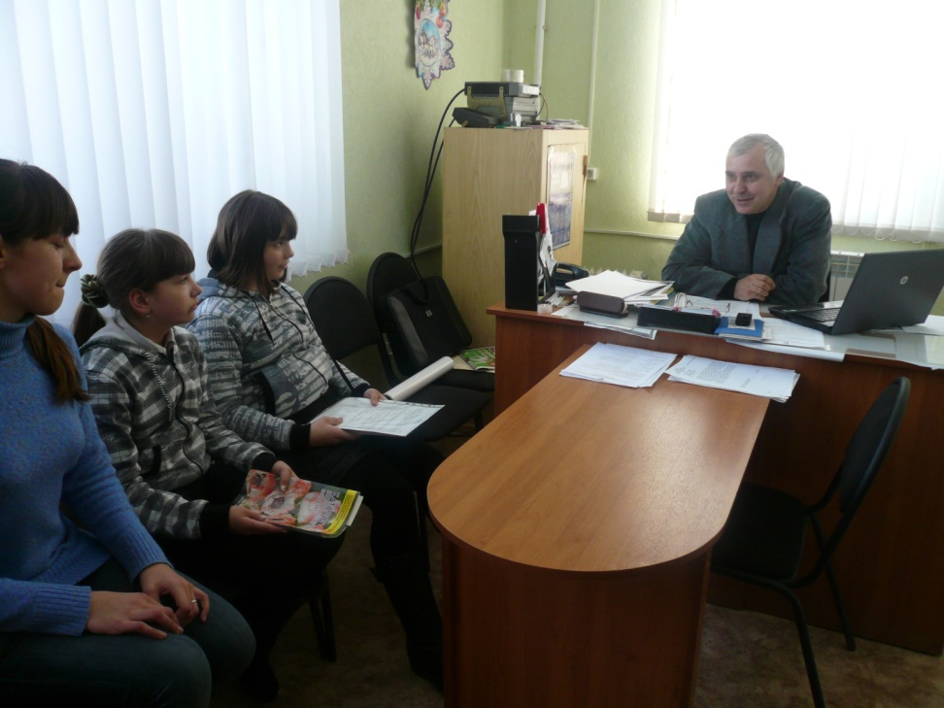
Технология проектного обучения
Принципы организации проектной деятельности
индивидуализация
доступность
проблемность
самодеятельность
сотрудничество

Slide 9
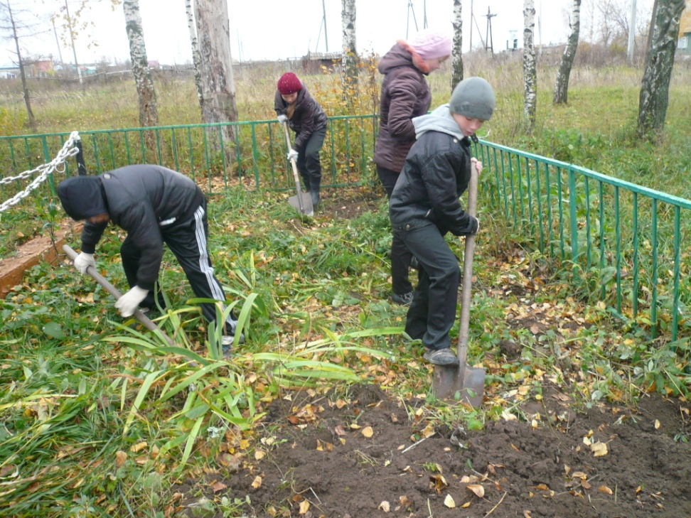
Технология проектного обучения
Этапы проекта
подготовительный
организационный
обобщающий
прогматический
поисковый
стратегический
презентационный

Slide 10
Технология проектного обучения
Общие подходы к структурированию проекта
Выбор темы проекта, его типа, количества участников.
Постановка проблем.
Распределение задач по группам, обсуждение возможных методов исследования, поиска информации, творческих решений.
Самостоятельная работа участников проекта по своим индивидуальным или групповым исследовательским, творческим задачам.
Промежуточное обсуждение полученных данных в группах.
Защита проектов, оппонирование.
Коллективное обсуждение, экспертиза, результаты внешней оценки, выводы.

Slide 11
Технология проектного обучения
Параметры внешней оценки проекта
Значимость и актуальность выдвинутых проблем, их адекватность изучаемой тематике.
Корректность используемых методов исследования и методов обработки получаемых результатов.
Активность каждого участника проекта в соответствии с его индивидуальными возможностями.
Коллективный характер принимаемых решений.
Характер общения и взаимопомощи, взаимодополняемости участников проекта.
Необходимая и достаточная глубина проникновения в проблему; привлечение знаний из других областей.
Доказательность принимаемых решений, умение аргументировать свои заключения, выводы.
Эстетика оформления результатов проведенного проекта.
Умение отвечать на вопросы оппонентов, лаконичность и аргументированность ответов каждого члена группы.

Slide 12
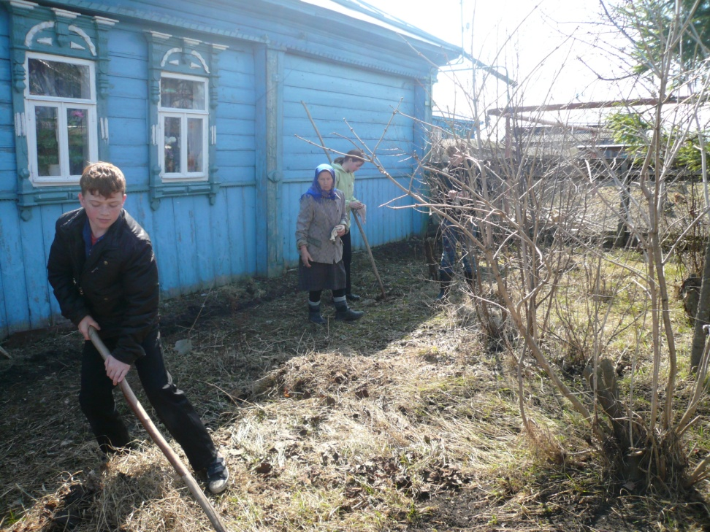
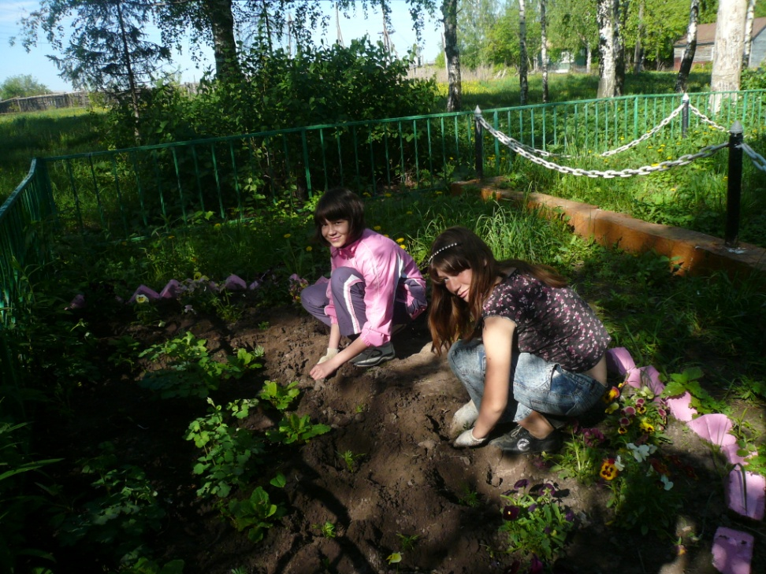
Технология проектного обучения
Социальный проект
« Спешите делать добрые дела»
Социальный проект
« Цветы Памяти»

Slide 13
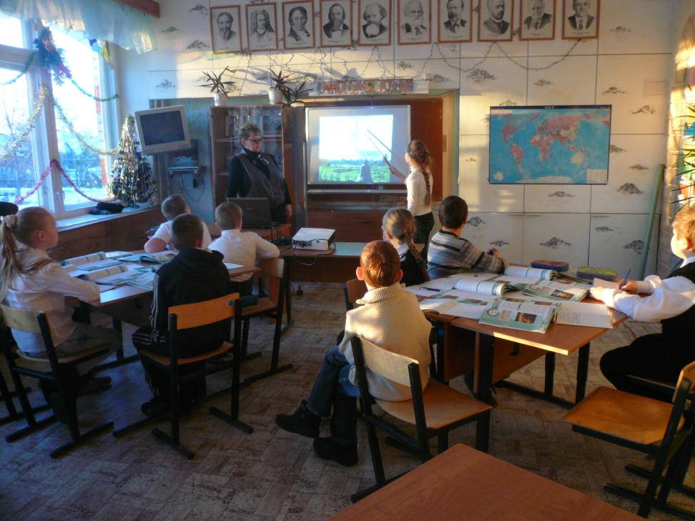
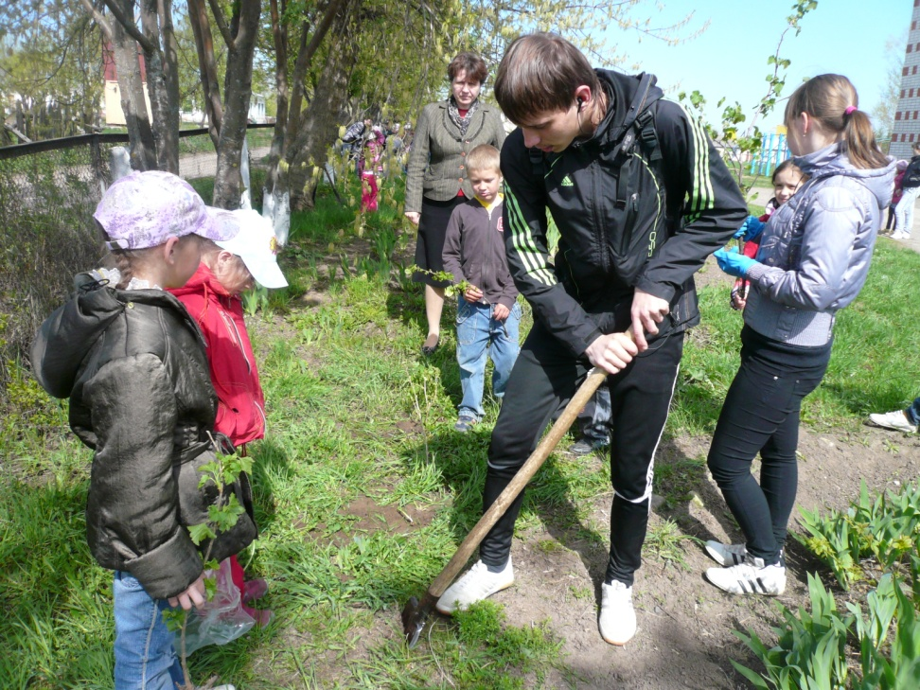
Технология проектного обучения
Учитель-организатор познавательной деятельности своих учеников

Slide 14
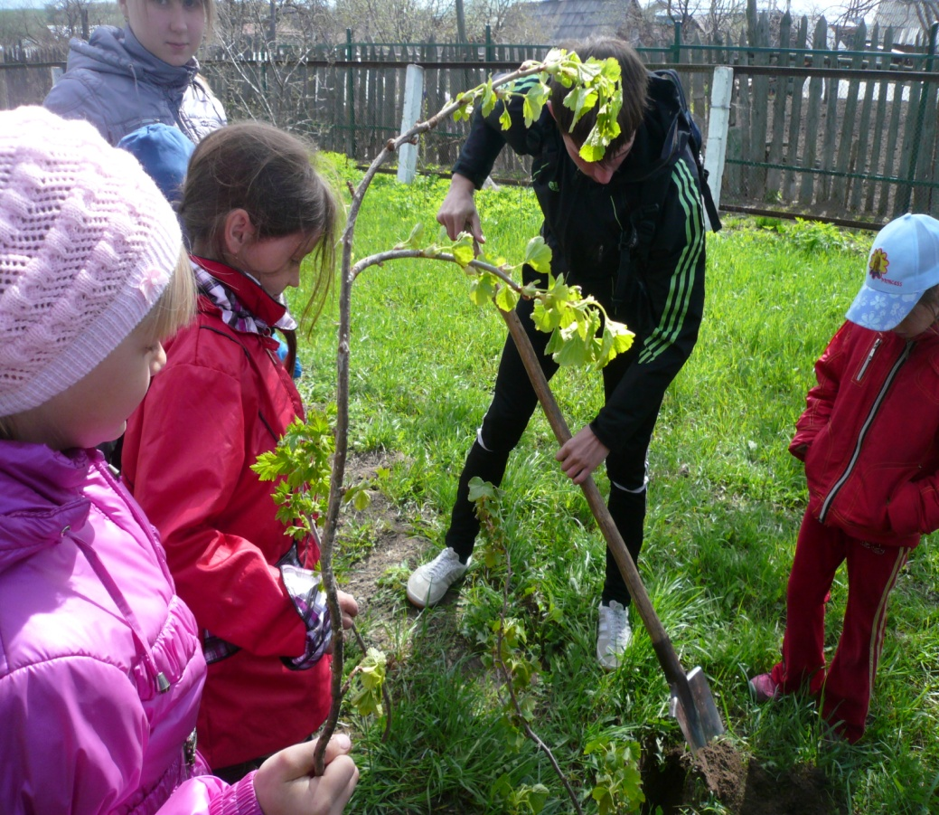
Технология проектного обучения
Расскажи мне — и я забуду.
Покажи мне — и я запомню.
Дай мне действовать самому — и я научусь.
Китайская мудрость

